Slide 1
Правила дорожного движения
знак «движение запрещено»

Slide 2
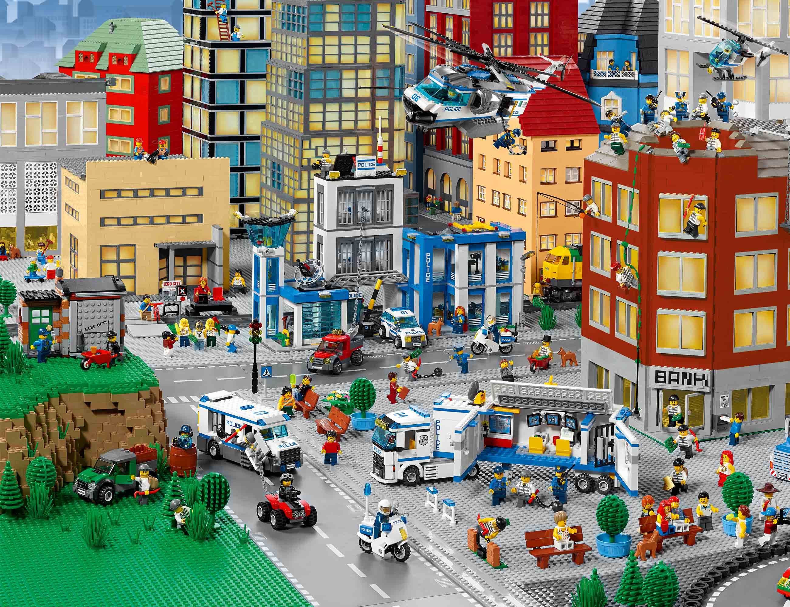

Slide 3
Отгадай загадки!
Это очень важный знак, Он висит не просто так. Будь внимательней, шофер! Рядом садик, школьный двор.
Пешеходам путь закрыт. Знак ходить здесь не велит Здесь ходить запрещено Говорит всем знак одно.
Говорит нам этот знак: «Я стою не просто так, Уступи дорогу всем, Чтобы не было проблем».

Slide 4
Отгадай загадки!
Этот знак рекомендательный – Он не строгий, но влиятельный. Если вам рекомендуют, Это точно не впустую. Знак увидел — соблюдай, Закон дороги уважай.
Здесь наземный переход, Ходит целый день народ. Ты, водитель, не грусти, Пешехода пропусти!
Под дорогою нора.
Кто быстрее всех смекнет?
Почему по ней с утра
Ходят люди взад-вперед?

Slide 5
Кроссворд

Slide 6
